Slide 1
The Snowflake Elastic
Data Warehouse
Архитектура cloud-native аналитической СУБД, SIGMOD 2016
Service-Oriented Architecture
Separation of Concerns
Immutability & MVCC
Проектирование программного обеспечения • SIGMOD/PODS 2016

Slide 2
Проблема: shared-nothing архитектура не подходит для облака
Гетерогенность нагрузки
Membership changes
Online upgrade невозможен
Конфигурация для bulk load (высокий I/O) — плохой fit для аналитических запросов (CPU). Результат: компромиссное железо с низкой средней утилизацией.
Добавление / удаление узла требует перераспределения данных. Те же узлы, что делают reshuffling, обрабатывают запросы — система деградирует.
Всё тесно связано и предполагается гомогенным. Обновление системы без даунтайма практически нереализуемо.
Корень проблемы:
Compute и Storage жёстко связаны. В on-premise это терпимо — нагрузка предсказуема, узлы редко меняются. В облаке — membership changes норма, нагрузка гетерогенна, есть сильный стимул к online upgrade. Вывод авторов: нужна фундаментальная перепроектировка.

Slide 3
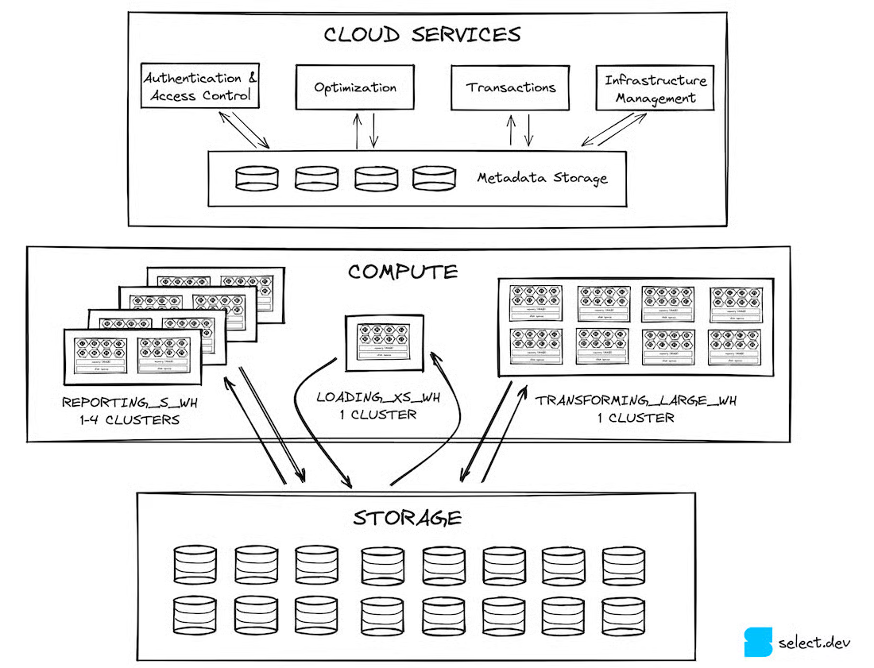
Решение: Service-Oriented Architecture с тремя независимыми слоями

Slide 4
Storage Layer: PAX-формат, иммутабельность и min-max pruning
S3 диктует дизайн данных
Min-Max Pruning (Zone Maps)
S3 — blob store: только PUT/GET/DELETE, нет append, нет partial write. Файл нельзя изменить — только перезаписать целиком. Это ограничение напрямую определило формат хранения.
Файл
min(date)
max(date)
min(amt)
max(amt)
f1
2024-01
2024-03
10
500
f2
2024-03
2024-06
5
900
PAX (hybrid columnar)
f3
2024-07
2024-12
20
300
Таблицы → иммутабельные файлы. Внутри файла: значения каждой колонки сгруппированы (PAX). Range GET из S3 → только нужные колонки. Тяжёлое сжатие по колонкам.
Запрос: WHERE date > '2024-06'
f1 (max=2024-03 < 2024-06) → SKIP
f2 (max=2024-06 = граница) → SCAN
MVCC из иммутабельности
f3 (min=2024-07 > 2024-06) → SCAN
UPDATE = новый файл + пометка старого. Нет concurrent write conflicts, нет undo log, нет buffer pool. Snapshot Isolation тривиален: транзакция видит snapshot на момент старта.
Также: dynamic pruning — bloom filters по join keys во время выполнения запроса

Slide 5
Virtual Warehouses: изоляция, consistent hashing и file stealing
VW: BI
(XS)
VW: ETL
(L)
VW: DS
(XXL)
Worker nodes не шарятся
Worker nodes не шарятся
Worker nodes не шарятся
☁ Единое хранилище — Amazon S3 (все VW читают одни и те же файлы)
Consistent hashing + LRU
Ephemeral worker processes
File stealing (skew handling)
Один файл → всегда к одной ноде (по хешу имени) → высокий cache hit. При изменении состава нод — lazy: кэш вытесняется постепенно. Доступность > немедленная оптимальность.
Каждый запрос → отдельный worker process, живёт только пока запрос. Иммутабельные файлы → нет visible side effects → отказ ноды = перезапуск запроса. Без recovery состояния.
Нода завершила файлы → запрашивает их у «медленных» нод. Читает прямо из S3, не нагружая straggler. Решение проблемы виртуализационных задержек в облаке.

Slide 6
Cloud Services: Cascades-оптимизатор и online upgrade без даунтайма
Query Optimizer (Cascades)
Online Upgrade без даунтайма
Top-down cost-based
1
Deploy v2 рядом с v1 (side-by-side). Все сервисы stateless — состояние только в KV-store.
Cascades framework — оптимизация сверху вниз по дереву плана с оценкой стоимости
Нет индексов — осознанно
2
Load balancer постепенно переключает аккаунты на v2. Новые запросы → v2.
Меньше пространство поиска планов → производительность предсказуема. Snowflake: "только один tuning parameter — сколько compute"
Отложенные решения
3
Старые запросы доживают на v1. VW разных версий могут шарить worker nodes и кэш.
Тип join distribution решается в runtime, не в optimizer → меньше плохих планов за счёт небольшой потери пиковой производительности
4
Все перешли на v2 → v1. Rollback = та же процедура в обратную сторону.
Статистика автоматически
Обновляется при загрузке данных. Нет ANALYZE, нет VACUUM — zero knobs для пользователя
Результат: деплой каждую неделю, 0 даунтайма (на момент публикации статьи)

Slide 7
ELT вместо ETL и columnar / vectorized / push-based execution engine
ELT-паттерн и тип VARIANT
Execution Engine
ETL (традиционно)
COLUMNAR
Transform → Load. Смена схемы = координация между отделами, месяцы задержки.
Данные и выполнение по колонкам. Эффективнее CPU caches, SIMD-инструкции, сжатие. Класс систем: C-store, MonetDB.
ELT (Snowflake)
VECTORIZED
Load → Transform позже. VARIANT: JSON/Avro/XML без schema. Schema inference автоматически.
Обработка батчами ~тысяч строк без материализации промежуточных результатов (в отличие от MapReduce). Идея из MonetDB/X100.
Decoupling producers/consumers
PUSH-BASED
Producer льёт новые поля — consumer читает когда готов. Архитектурный принцип разделения ответственностей.
Операторы толкают данные вниз по плану (vs Volcano pull). Убирает control flow из tight loops → лучше cache efficiency. Поддерживает DAG-планы, а не только деревья.
Columnar хранение JSON
NO BUFFER POOL
Snowflake статистически анализирует документы в каждом файле, выносит частые поля в отдельные колонки. Overhead schema-less vs relational — ~10% по TPC-H бенчмарку.
Нет традиционного buffer pool — запросы сканируют большие данные, буферизация таблиц невыгодна. Spill-to-disk через S3 для очень больших join / sort.

Slide 8
Выводы: архитектурные уроки из статьи
Ограничения платформы диктуют дизайн
01
S3 не поддерживает append → иммутабельные файлы → MVCC тривиален → нет buffer pool → нет coordinator write conflicts. Одно техническое ограничение развернуло весь дизайн данных. Проектирование начинается с constraints.
Separation of Concerns — физически, не логически
02
Три слоя с разными lifecycle: storage (permanent) / compute (ephemeral) / services (long-lived). Разные команды, разные деплои. Следствие: online upgrade каждую неделю без даунтайма. SRP applied to infrastructure.
Осознанные trade-offs, а не «лучшие практики»
03
Lazy consistent hashing: доступность > немедленная оптимальность кэша. Отказ от индексов: предсказуемость > пиковая производительность. Отложенные решения в оптимизаторе: меньше плохих планов > максимальная оптимизация.
Влияние: одна идея переформатировала индустрию
04
Shared storage + independent compute → BigQuery, Redshift Serverless, Azure Synapse. ELT-паттерн вместо ETL → dbt, Databricks. Приниципы иммутабельности и stateless services → современная cloud-native архитектура.

